Slide 1
Автоматизация системы внутреннего контроля и управления рисками с учетом требований ФНС России для налогового мониторинга
1С:ERP.Управление холдингом
1С:Управление холдингом
1С:Налоговый мониторинг. Бухгалтерия КОРП МСФО

Slide 2


Внутренний контроль и управление налоговыми рисками
Регистрация рисков, контрольных процедур
Отчетность в соответствии с Приказом 25.05.2021 № ЕД-7-23/518@
Панель контролей налогового инспектора
Средства обобщенного анализа налоговой информации (дашборды, BEPS)
Контрольные соотношения и расшифровки отчетности
Экспресс-проверка ведения учета, контроли в налоговых расчетах
Чек-лист закрытия периода
Управление валютными, процентными и кредитными рисками
Контроль корректности и полноты ввода данных в первичных документах
Интеграция с сервисами 1С: Электронный документооборот (ЭДО) и 1С:Директ Банк
Ограничение доступа на уровне записей и ролей
Протоколирование действий пользователя

Slide 3
Изменения законодательства в части Системы Внутреннего контроля и управления рисками
01.06.2021 ФНС России опубликовала Приказ от 25.05.2021 № ЕД-7-23/518@ Об утверждении Требований к организации системы внутреннего контроля:
вступает в силу по истечении 10 дней со дня его официального опубликования, но не ранее 01.07.2021
утверждает «Требования к организации системы внутреннего контроля»
утверждает перечень форм для заполнения организациями и представления налоговому органу

Slide 4
Реализация основных требований законодательства к СВК и УР
Подсистема «Управления рисками» продуктов линейки «1С:Управление холдингом» соответствует основным требованиям приказа ФНС России от 25.05.2021 № ЕД-7-23/518@ и позволяет:
выполнить общие требования, предъявляемые к системе внутреннего контроля и управлению рисками
вести учет рисков и контрольных процедур в соответствии с требованиями ФНС России
формировать и отправлять отчеты, утвержденные ФНС России
анализировать информацию по рискам и СВК

Slide 5
Основные процессы подсистемы «Управление рисками»
Регистрация рисков
Планирование и регистрация контрольных процедур по предупреждению рисков
Планирование реакций на инциденты - мероприятий для минимизации ущерба от инцидентов реализации рисков
Регистрация инцидентов и реакции на них
Анализ информации о рисках, контрольных процедурах, инцидентах
Заполнение и отправка регламентированной отчетности

Slide 6
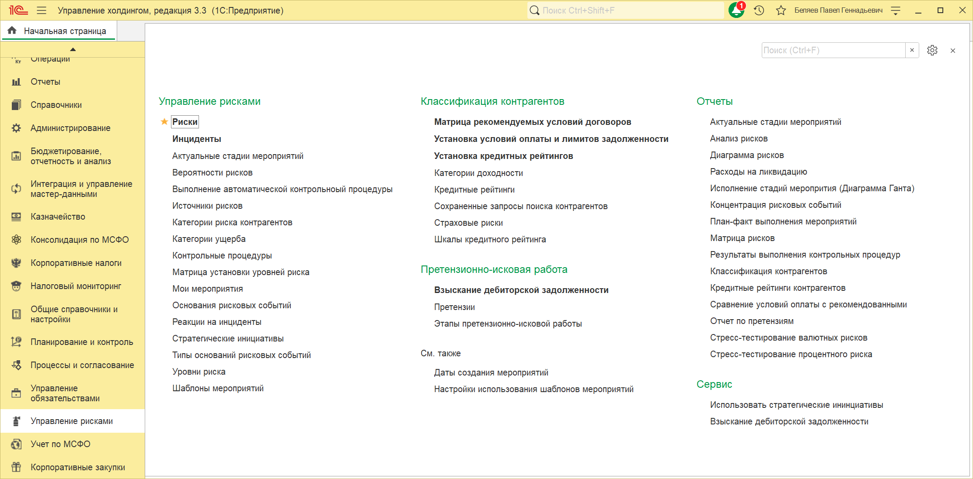
Меню подсистемы в 1С:Управление холдингом и 1С:ERP. Управление холдингом

Slide 7
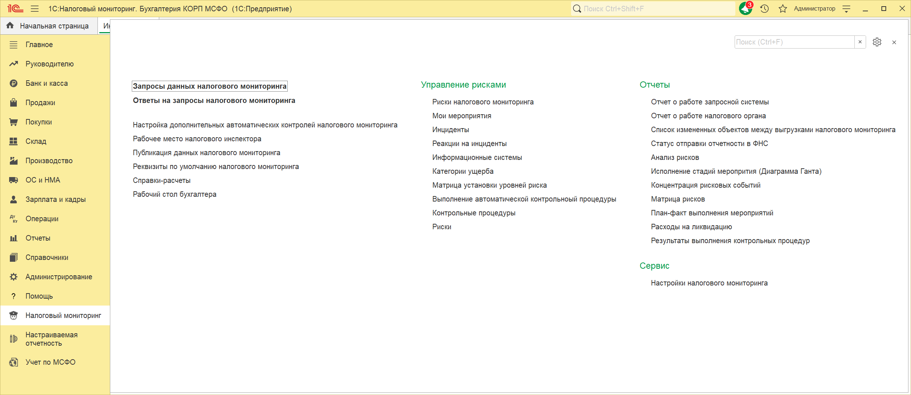
Меню подсистемы в 1С:Налоговый мониторинг Бухгалтерия КОРП МСФО

Slide 8
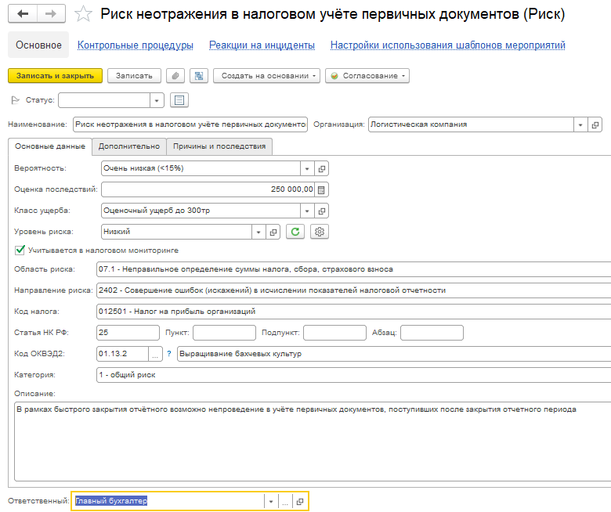
Регистрация рисков: основные данные
Реквизиты рисков, учитываемых в налоговом мониторинге

Slide 9
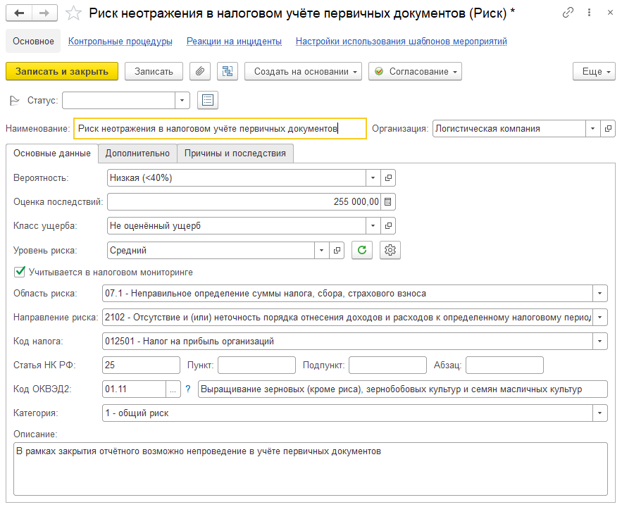
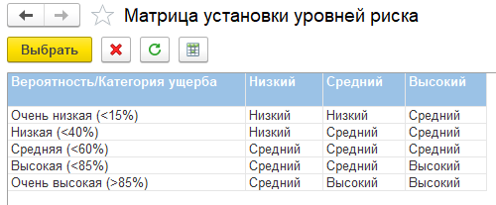
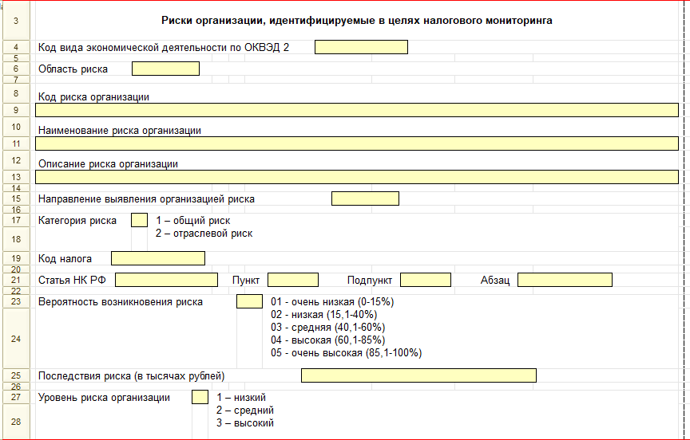

Регламентация уровня риска в зависимости от его вероятности и оценки ущерба
Панель налоговых контролей может настраиваться при внедрении без изменения типовой конфигурации
Панель налоговых контролей может настраиваться при внедрении без изменения типовой конфигурации
Notes:
Регистрация рисков для целей исполнения 518 приказа была расширена реквизитами для заполнения регламентированных отчётов.
Аналогично реквизитный состав расширен и в контрольных процедурах и мероприятиях

Slide 10
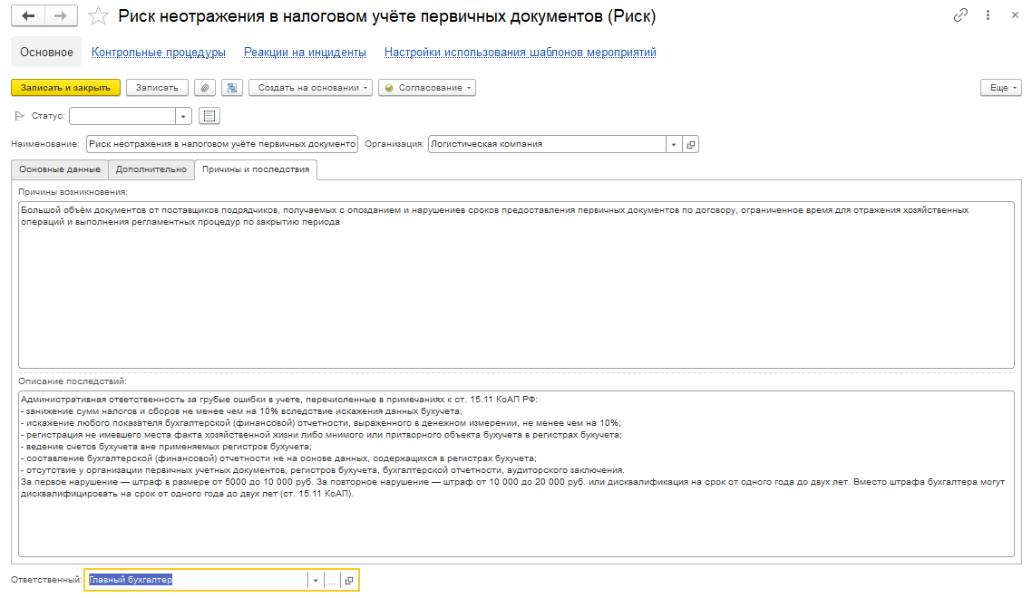
Регистрация рисков: причины и последствия
Для всех рисков описываются причины и последствия рисков

Slide 11
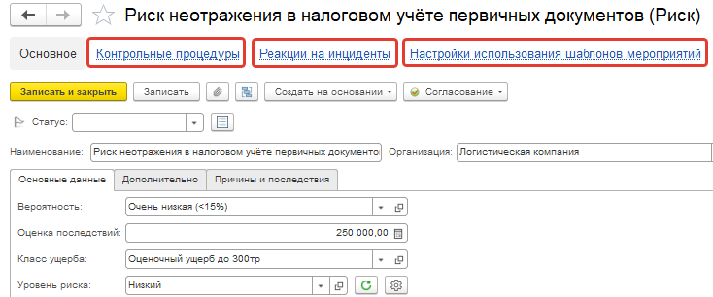
Регистрация контрольных процедур
При регистрации риска в документе можно перейти к:
Перечню контрольных процедур,
Перечню реакций на инциденты,
Настройкам использования шаблонов мероприятий

Slide 12
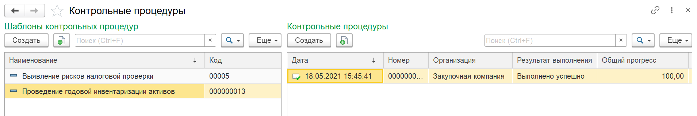
Регистрация контрольных процедур: шаблоны и экземпляры мероприятий
При регистрации контрольных процедур:
сначала создается шаблон мероприятия (контрольной процедуры)
и далее на его основании
создается экземпляр мероприятия (контрольной процедуры).

Slide 13
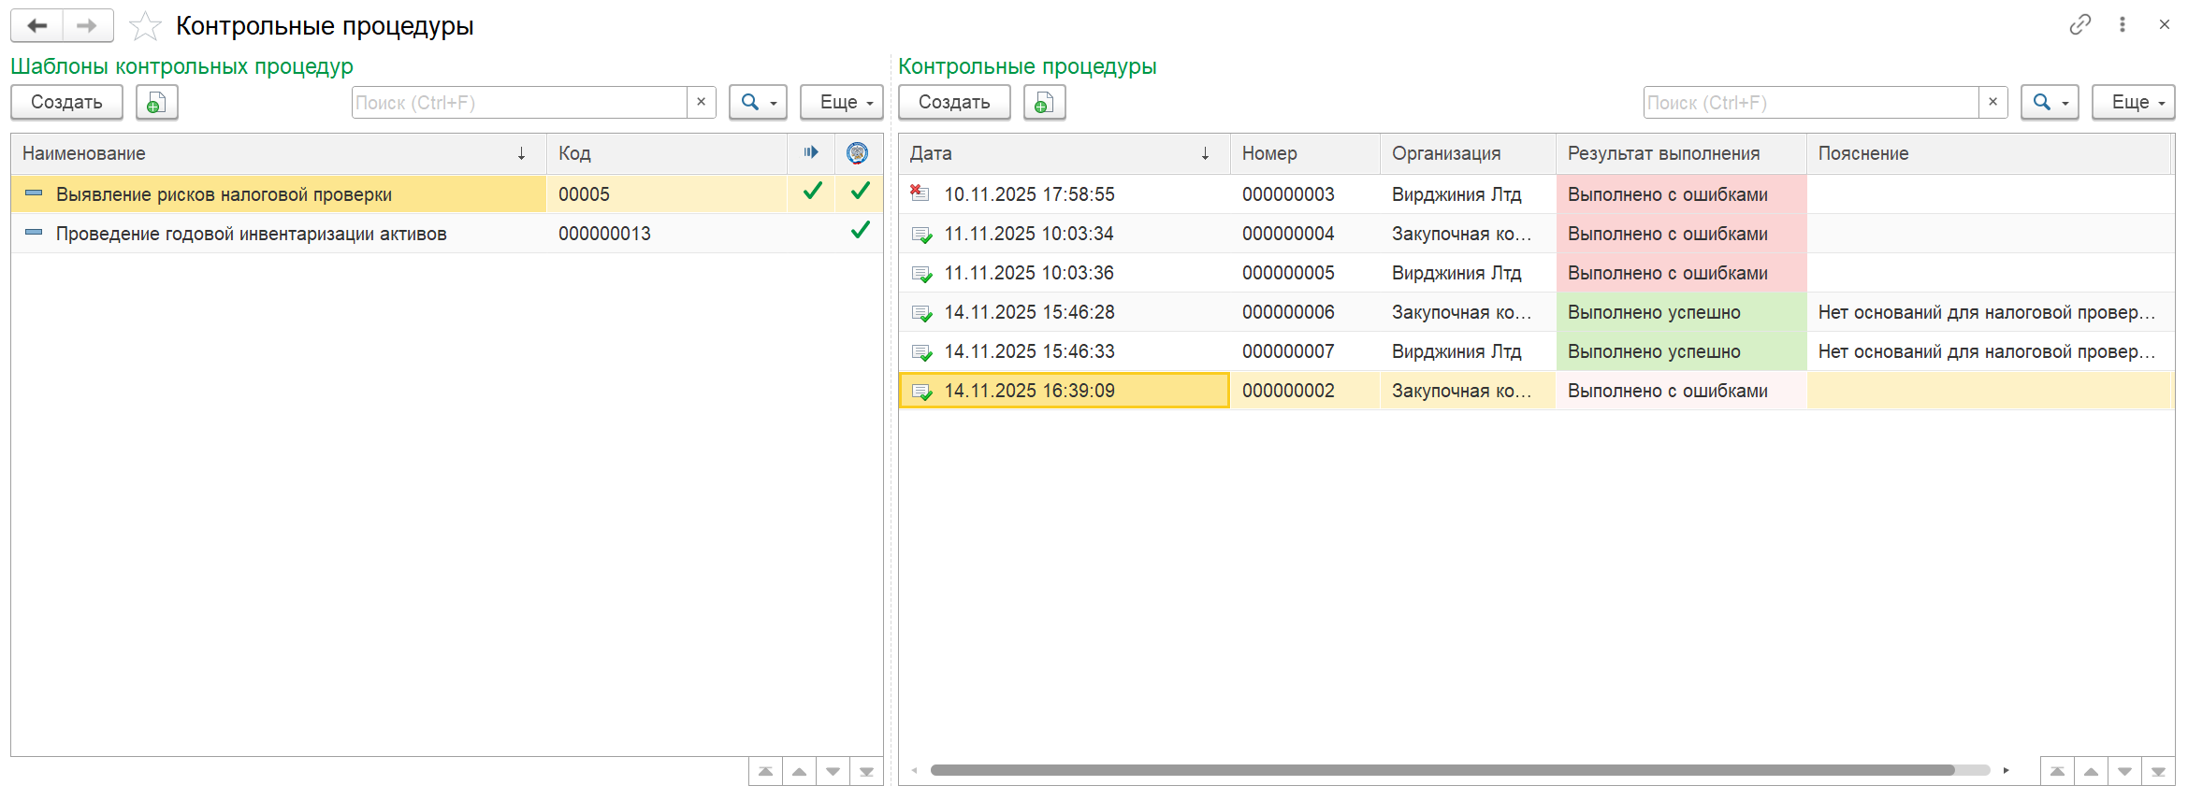
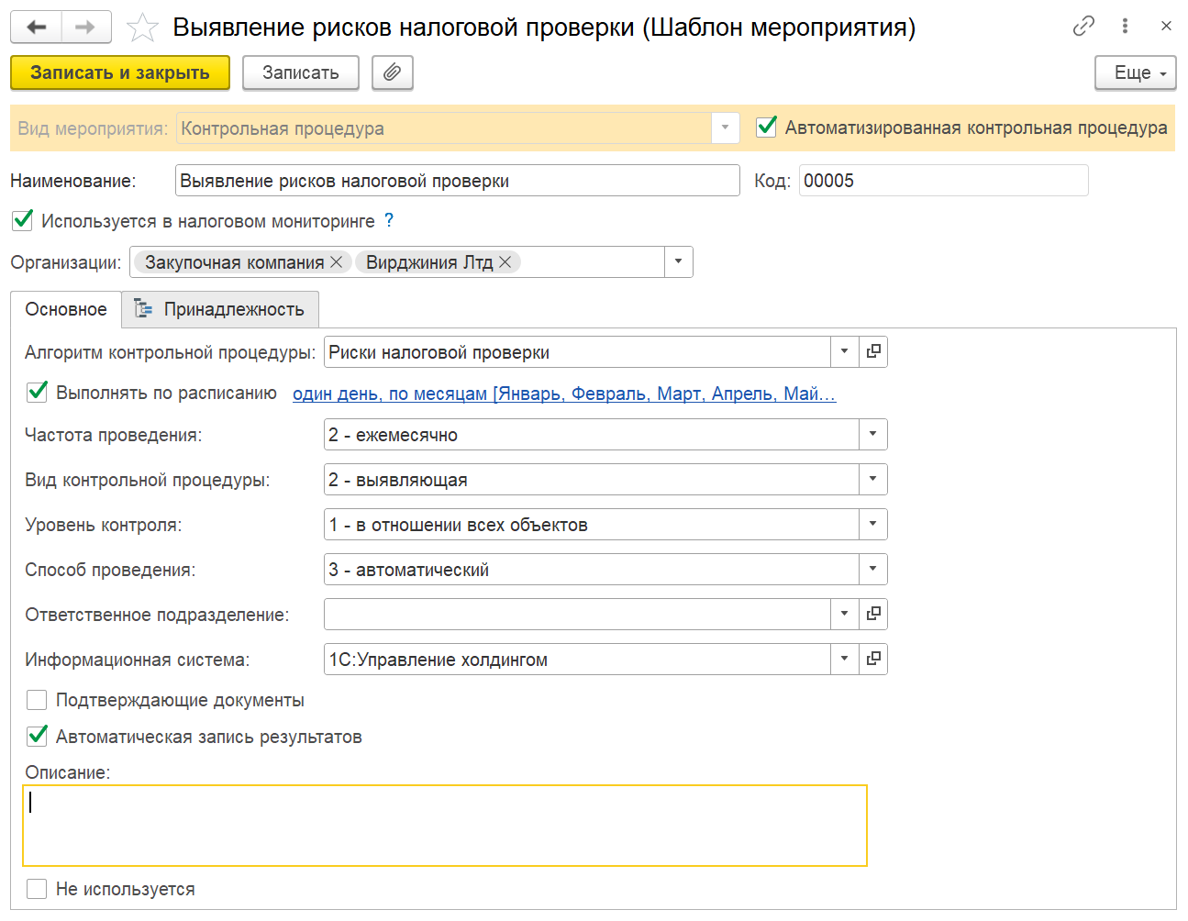
Регистрация контрольных процедур: автоматизированные контрольные процедуры
При установке флага «Автоматизированная контрольная процедура» появляется возможность задать расписание выполнения

Slide 14
Регистрация контрольных процедур: шаблон мероприятия
При создании шаблона мероприятия (контрольной процедуры) к рискам, учитываемым в налоговом мониторинге, необходимо указать флажок «Используется в налоговом мониторинге»

Slide 15
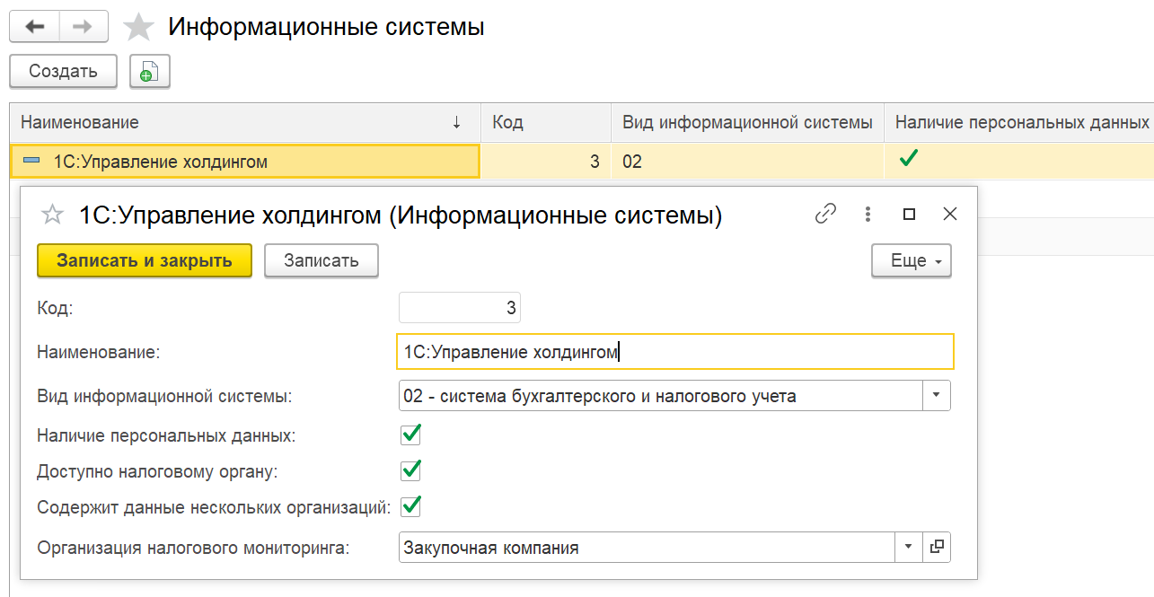
Справочник «Информационные системы»
Справочник «Информационные системы» предназначен для ведения перечня информационных систем в рамках системы внутреннего контроля

Slide 16
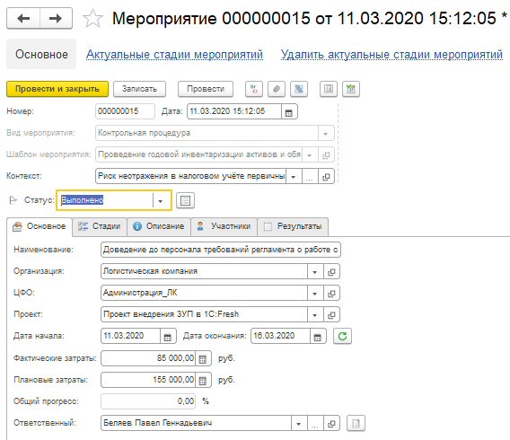
Регистрация контрольных процедур по шаблону
При создании КП указывается ранее созданный шаблон КП.

Slide 17
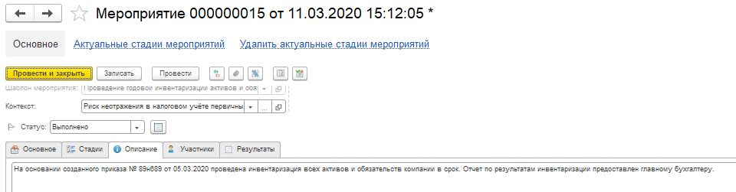
Регистрация контрольных процедур
При регистрации КП на закладке «Описание» можно добавить ее подробное описание

Slide 18
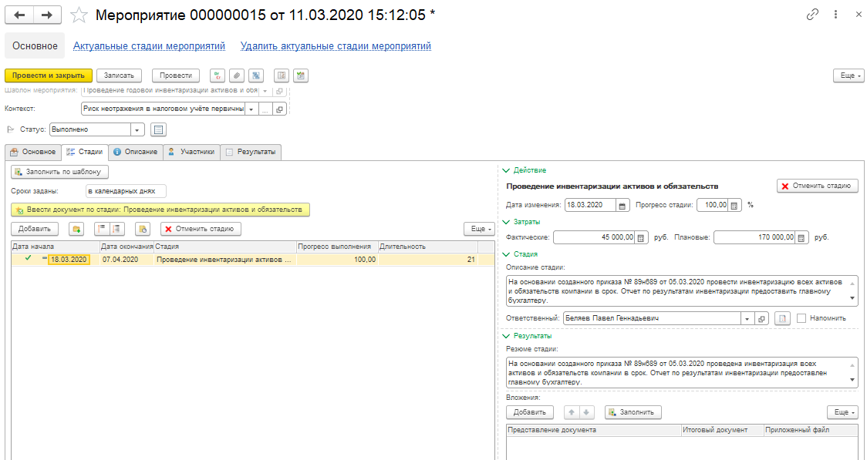
Регистрация контрольных процедур
При регистрации КП на закладке «Стадии» ответственный работник за выполнение стадии описывает:
результаты выполнения (стадии) контрольной процедуры
прикладывает подтверждающие документы

Slide 19
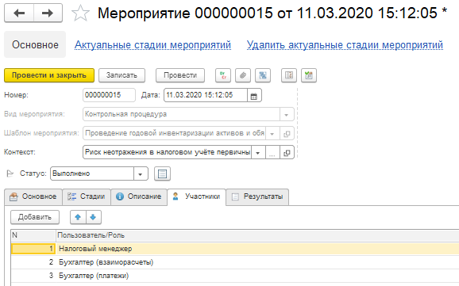
Регистрация контрольных процедур
на закладке «Участники» можно добавить несколько пользователей/ролей – участников выполнения контрольной процедуры

Slide 20
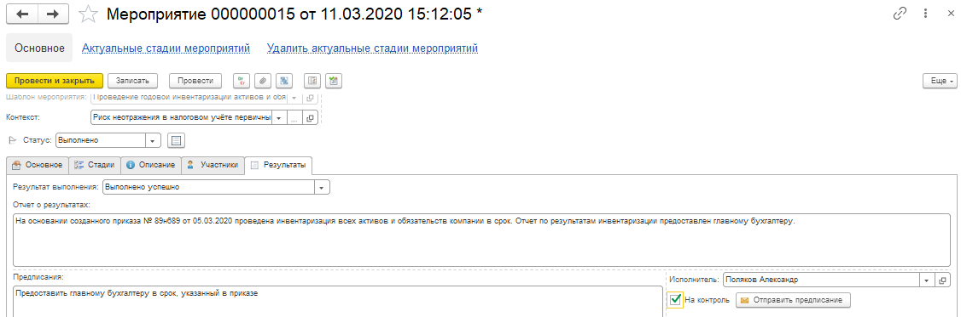
Регистрация контрольных процедур
При создании экземпляра мероприятия (контрольной процедуры) на закладке «Результаты» исполнитель:
- проставляет соответствующий статус результата выполнения в целом по мероприятию (контрольной процедуре),
- добавляет в многострочном текстовом поле «Отчет о результатах».

Slide 21
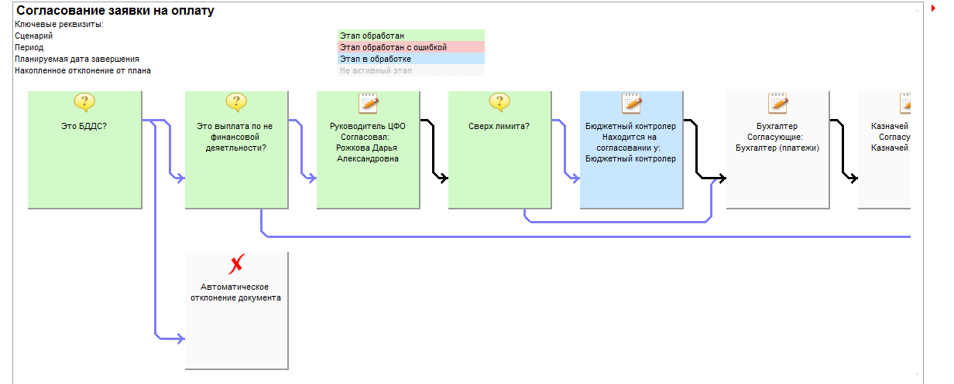
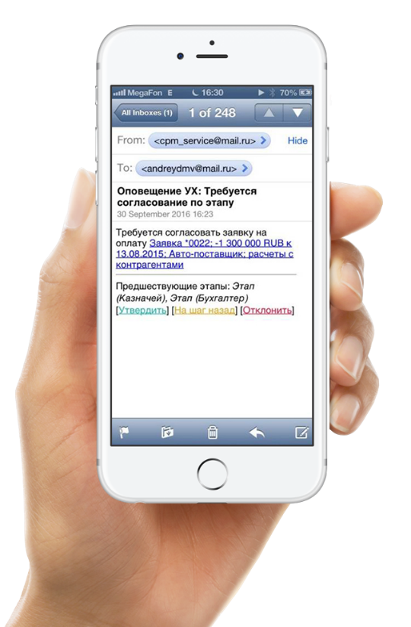
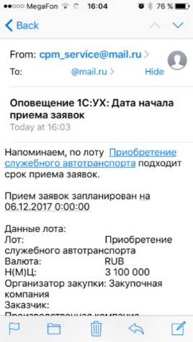
Маршруты согласования
Настройка маршрута в пользовательском режиме
Произвольные условия ветвления
Ожидание наступления событий
Ролевая адресация
Согласование с мобильных устройств

Slide 22
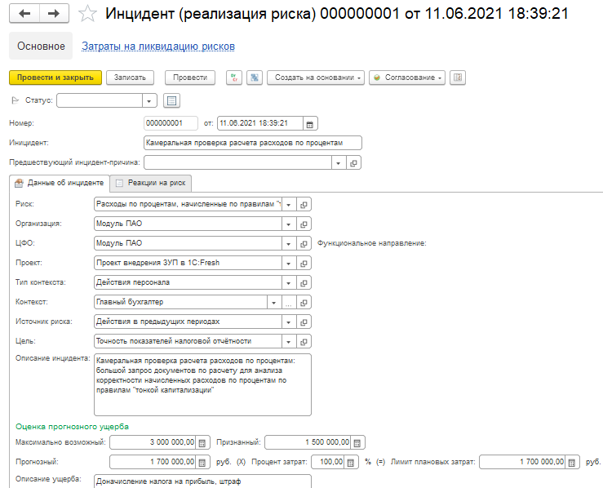
Регистрация инцидентов
При регистрации инцидентов, указывается ранее зарегистрированный риск, к которому он относится

Slide 23
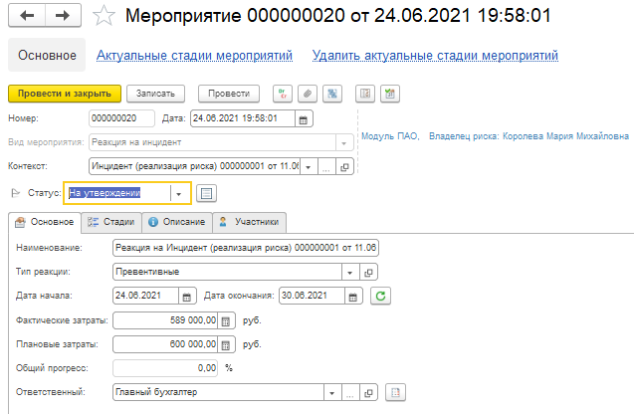
Регистрация инцидентов: реакция на риск
При регистрации инцидентов на закладке «Реакции на риск», указывается мероприятие с видом «Реакция на инцидент»

Slide 24
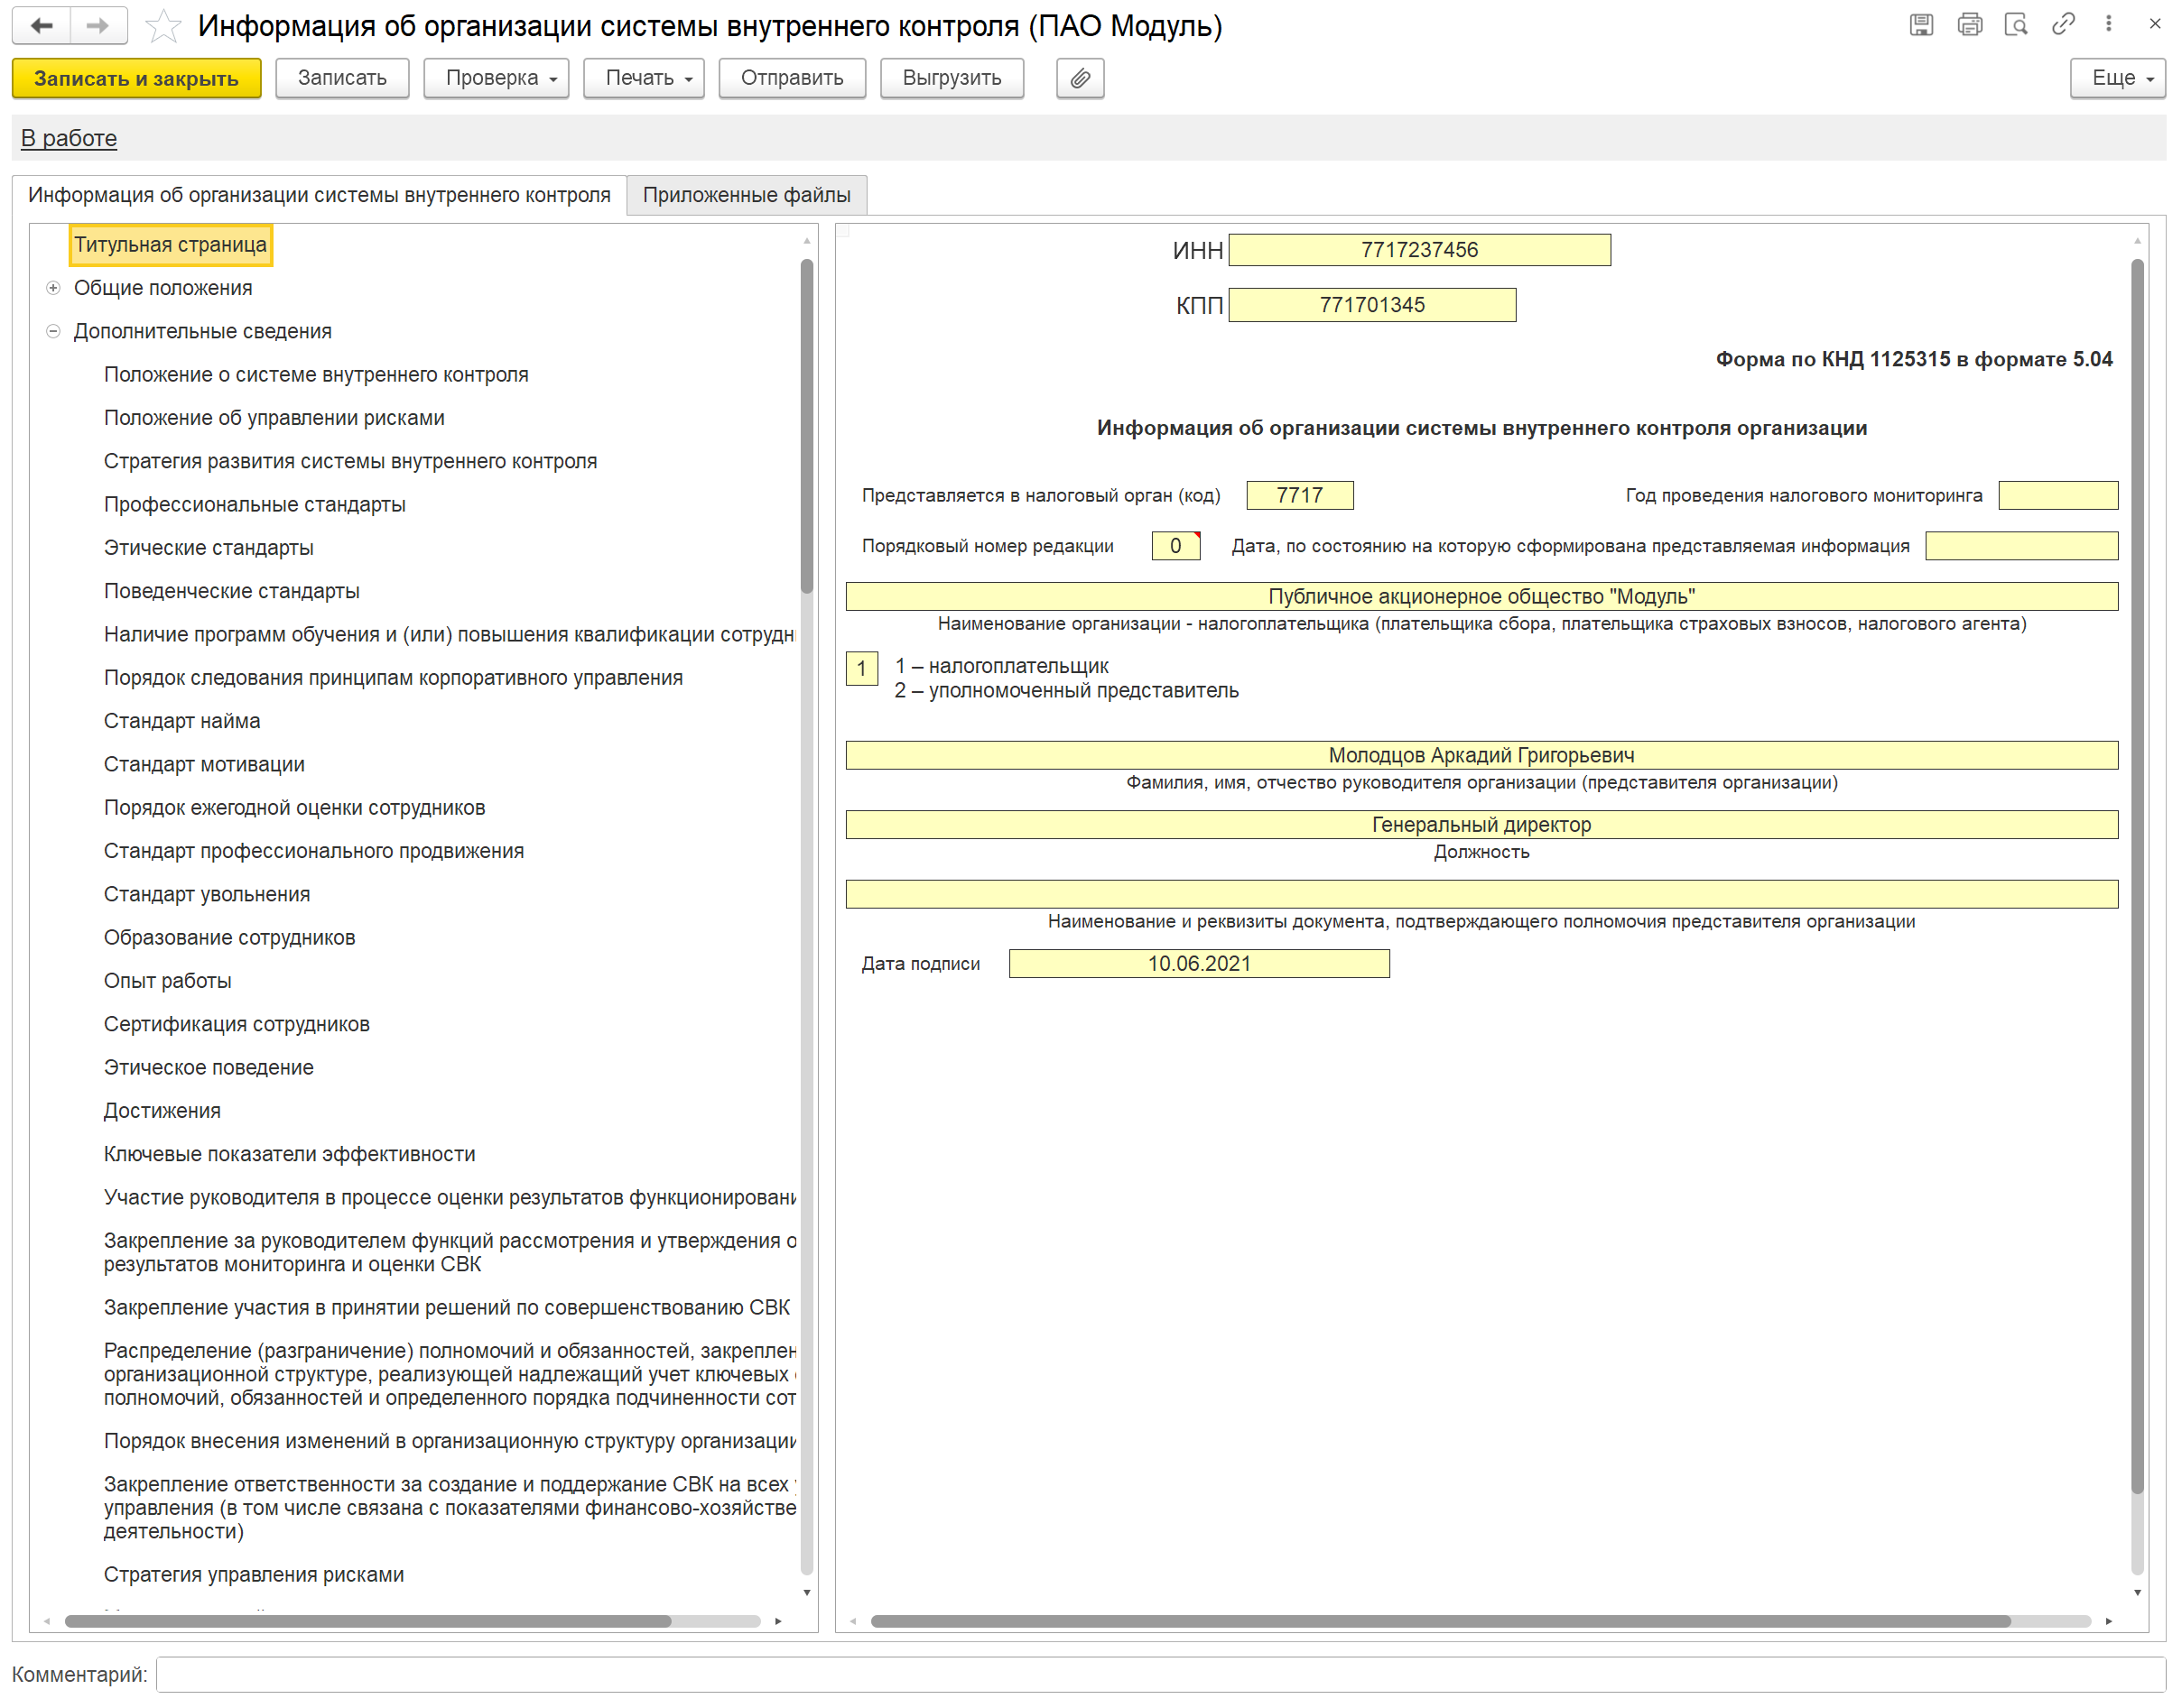
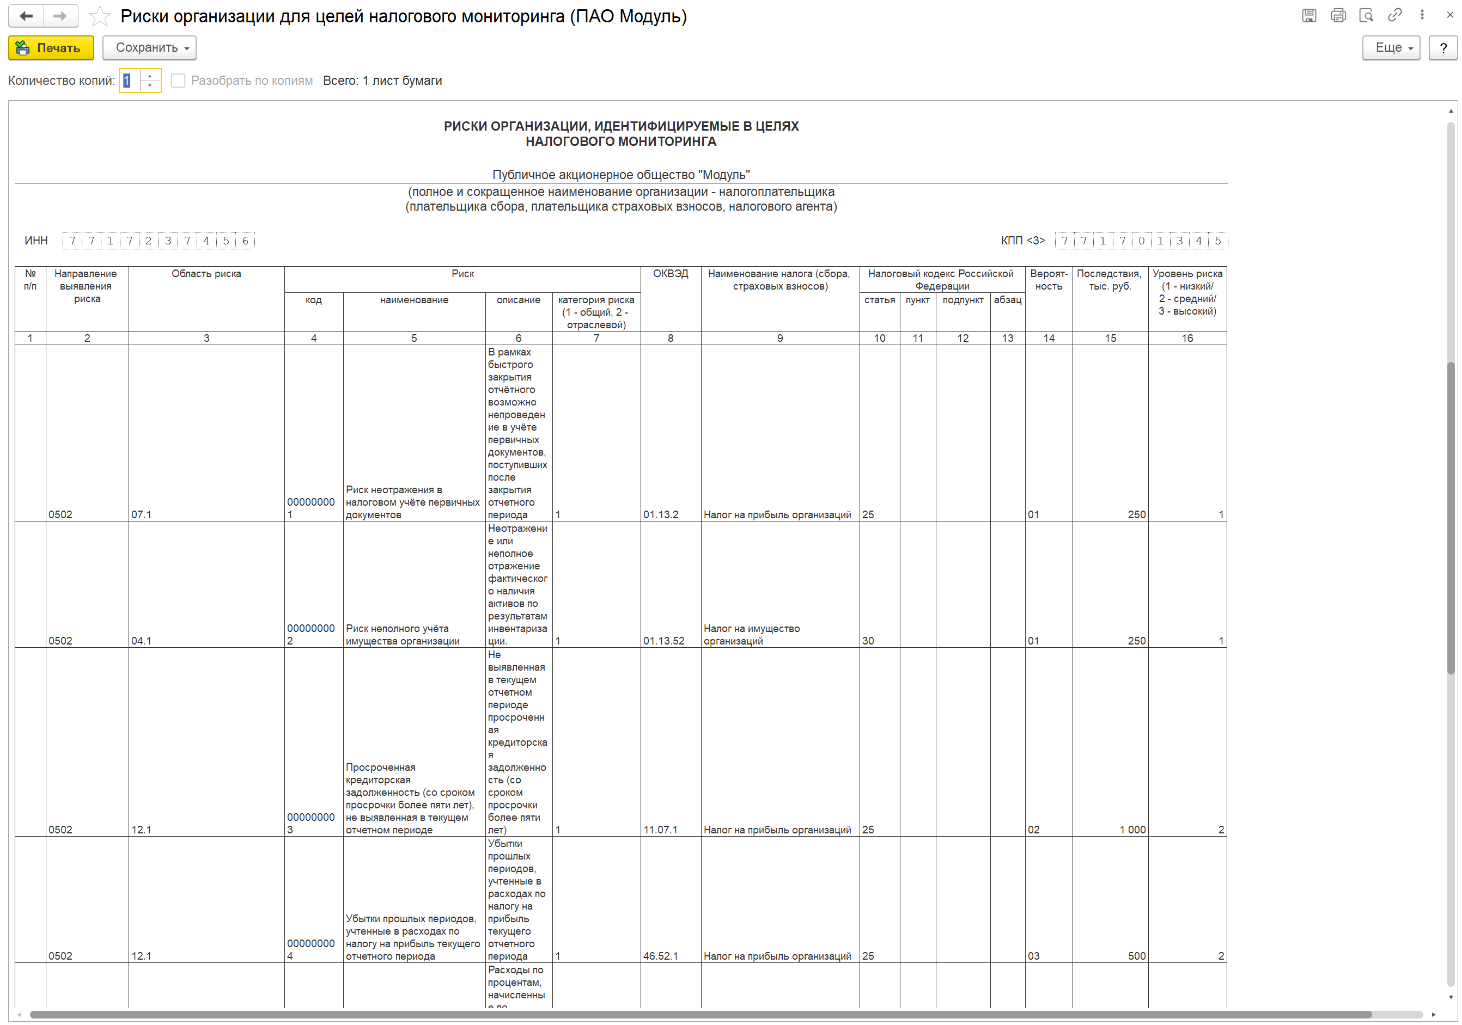
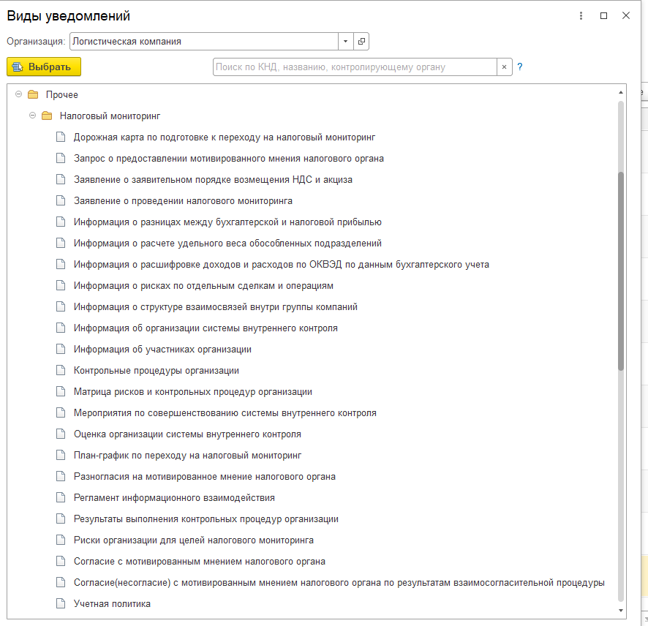
Уведомления по СВК и УР
В системе реализована выгрузка и отправка регламентированных отчётов как для вступления в НМ так и по СВК. Сейчас реализовано больше 20 регламентированных отчётов. По приказам 518, 476

Slide 25
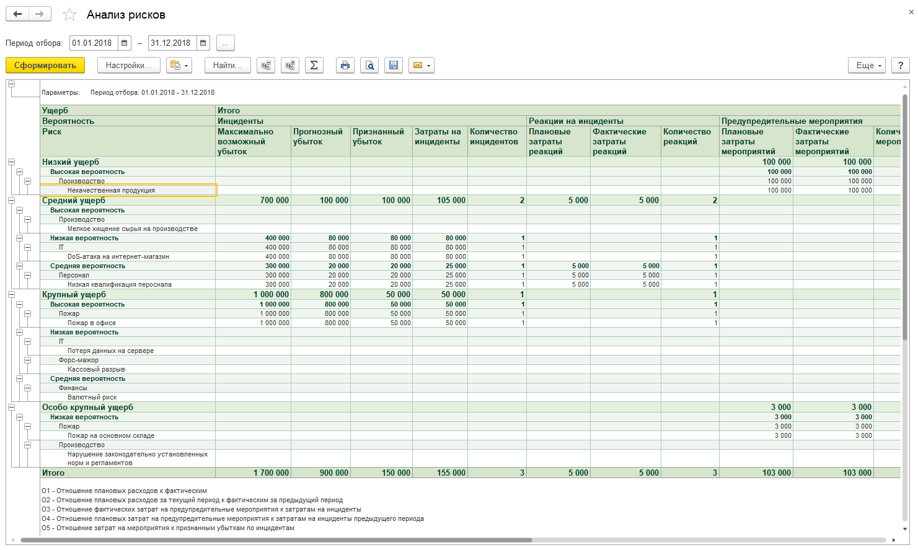
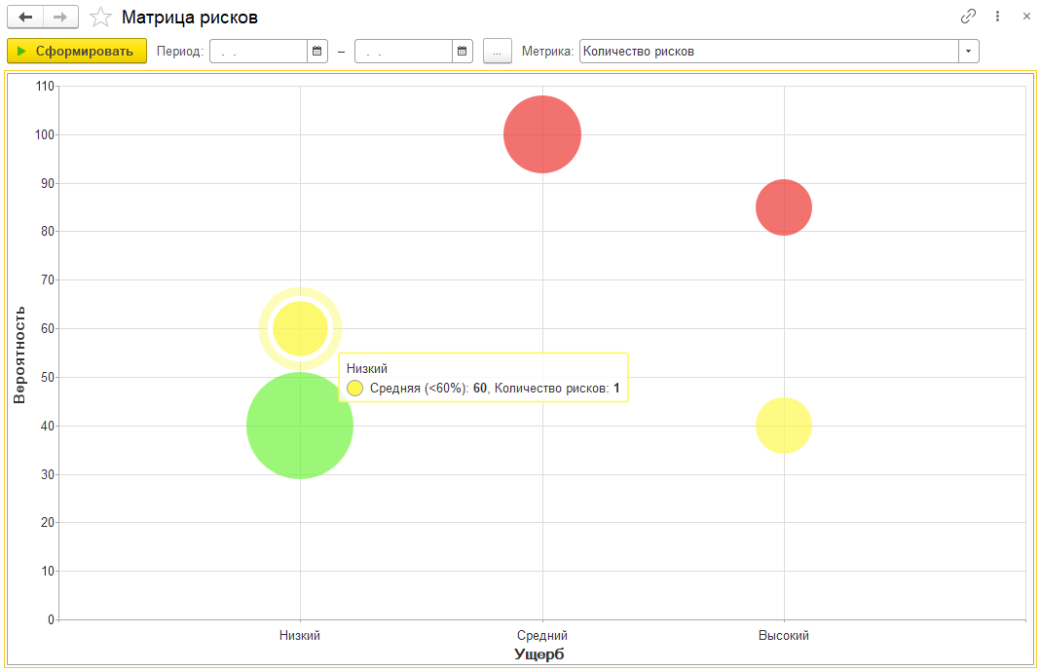
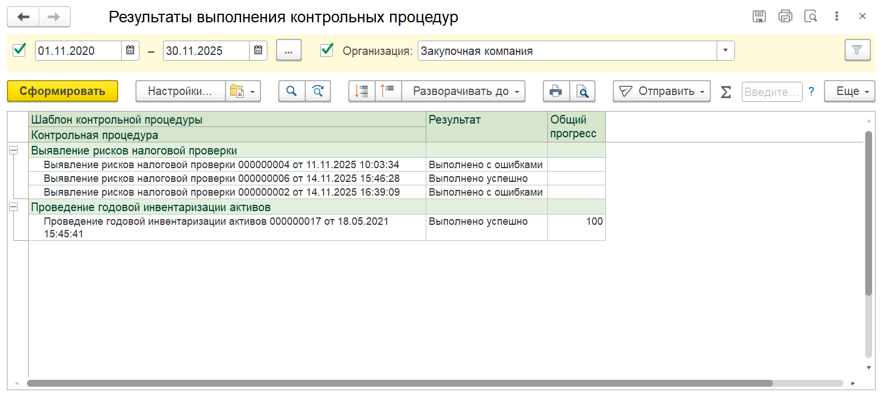
Отчёты по СВК и УР
Notes:
Затем на основании этих данных можно сформировать различные аналитические отчёты. Например Анализ рисков или Матрица рисков.

Slide 26
Функциональные контроли

Slide 27
Корректность полноты и непротиворечивости вводимых данных (несколько тысяч контролей)
Примеры:
- введенные цена и количество должны соответствовать сумме документа
- при поступлении услуг лизинга должен быть указан объект лизинга
- для прослеживаемого товара указана страна происхождения
- отгружаемый товар по данным учета еще не продан
- возвращаемый товар действительно был реализован раньше
- размер амортизационной премии соответствует амортизационной группе основного средства
- ИНН контрагента соответствует сведениям ЕГРН о действующем юрлице.

Slide 28
Контроли в расчетах по правилам Налогового Кодекса (несколько тысяч контролей)
Примеры:
- совокупная сумма расходов по амортизации не превышает величины затрат (за исключением явно обозначенных в НК случаев)
- основное средство продается с убытком до истечения нормативного срока полезного использования
- переносимый убыток не превышает 50% от прибыли
- убытки ранее 2007 года не переносятся
- определен перечень прямых расходов на производство и реализацию
- перечень прямых расходов не содержит явных противоречий с данными бухгалтерского учета
- косвенные расходы не включены в себестоимость запасов
- для всех расходов понятна классификация с точки зрения статей НК
- срок документа, подтверждающего льготу по налогу на имущество, не истек.

Slide 29
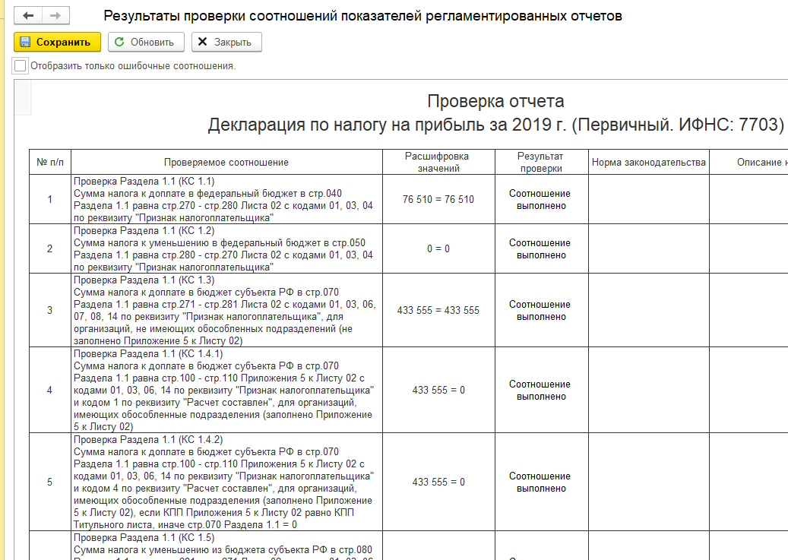
Контрольные соотношения налоговых деклараций (2000+ соотношений)
Проверка контрольных соотношений в строках налоговых деклараций доступна по основным налогам
Возможность вывода только соотношений с ошибками.

Slide 30
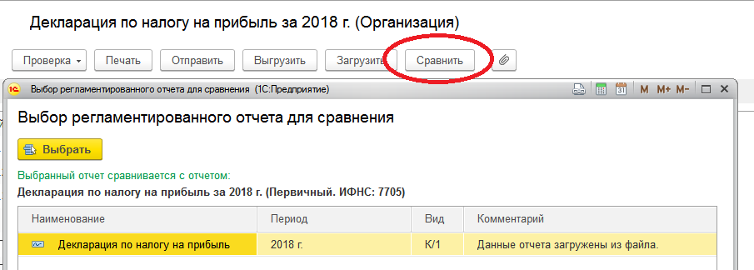
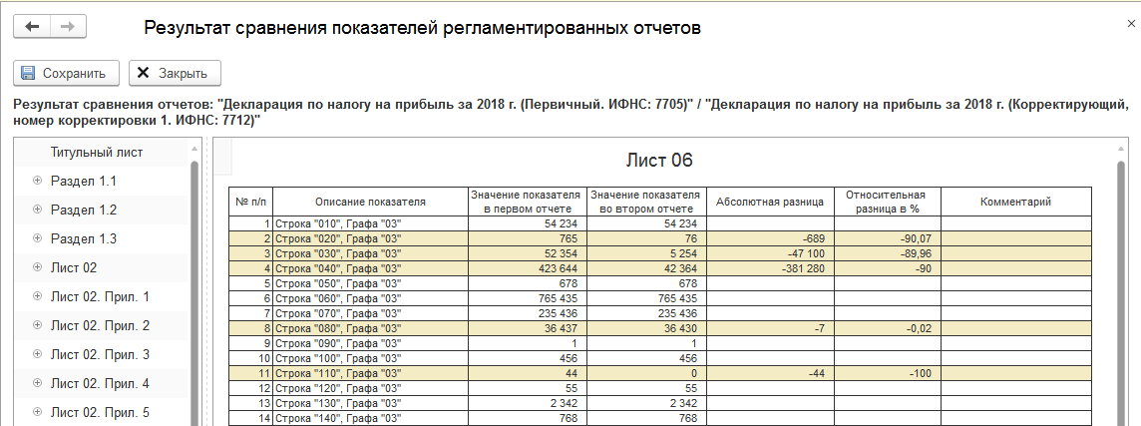
Возможность сравнения первичной и уточненной налоговых деклараций
В результате сравнения первичной и уточненной налоговой деклараций программа позволяет видеть абсолютные и относительные разницы в изменении показателей декларации и расшифровать эти изменения

Slide 31
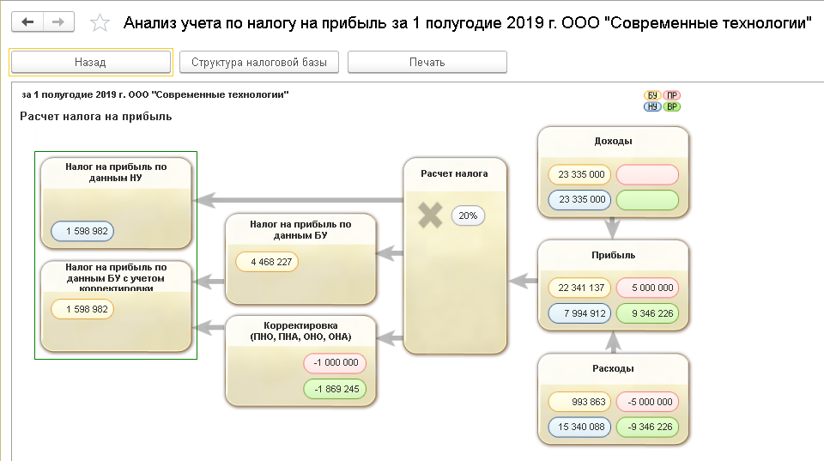
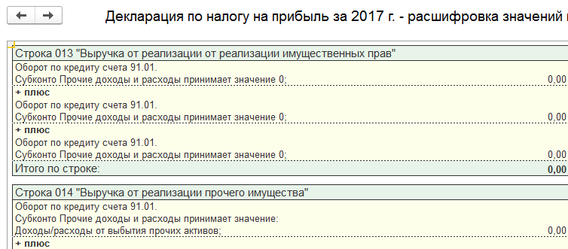
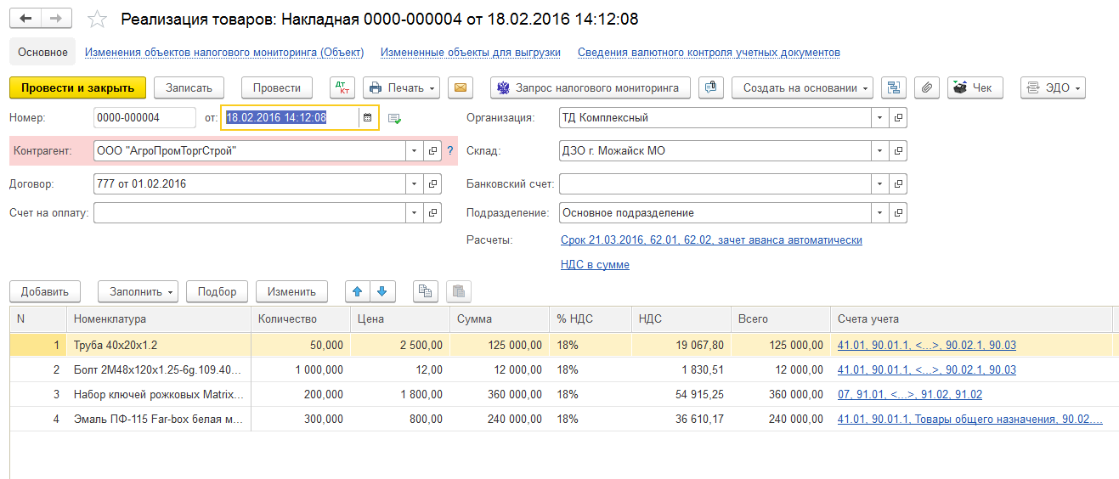
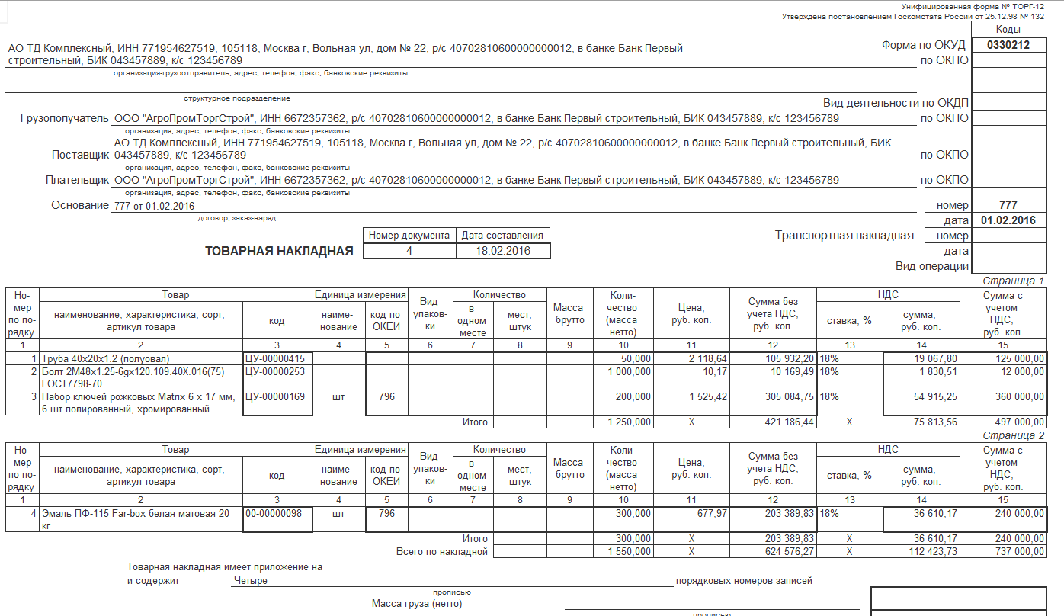
Наглядная расшифровка показателей налоговых деклараций
Последовательная расшифровка показателей налоговой декларации до учетного документа полностью поддерживается в решениях с ядром БП Корп. В решениях с подсистемой ЕРП расшифровка возможна средствами регистров налогового учёта.

Slide 32
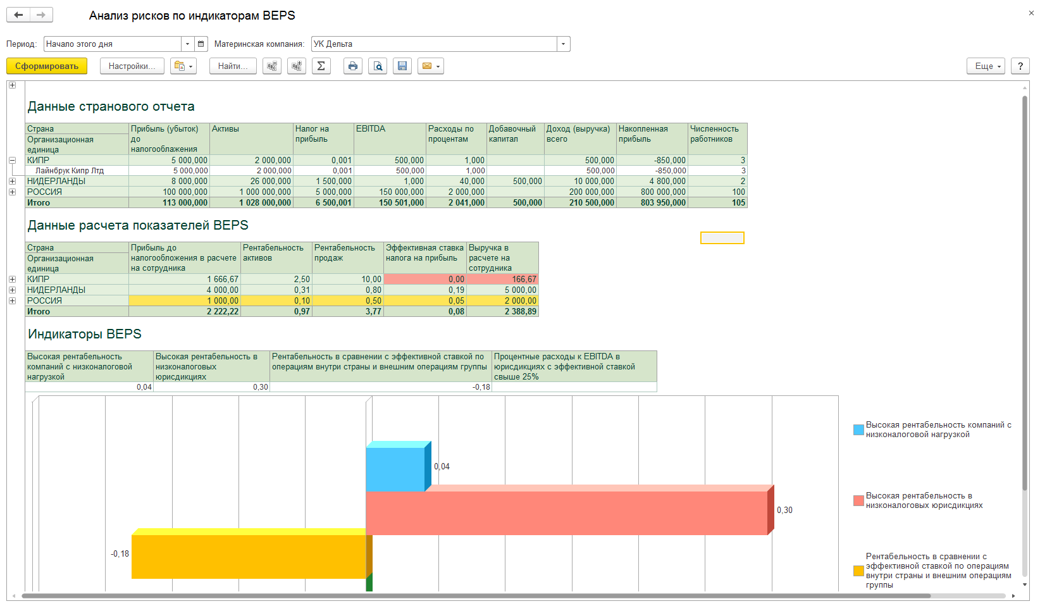
Оценка налоговых рисков при помощи индикаторов BEPS
Налоговые риски МГК в 1С:Управление холдингом можно оценивать по совокупности индикаторов BEPS

Slide 33
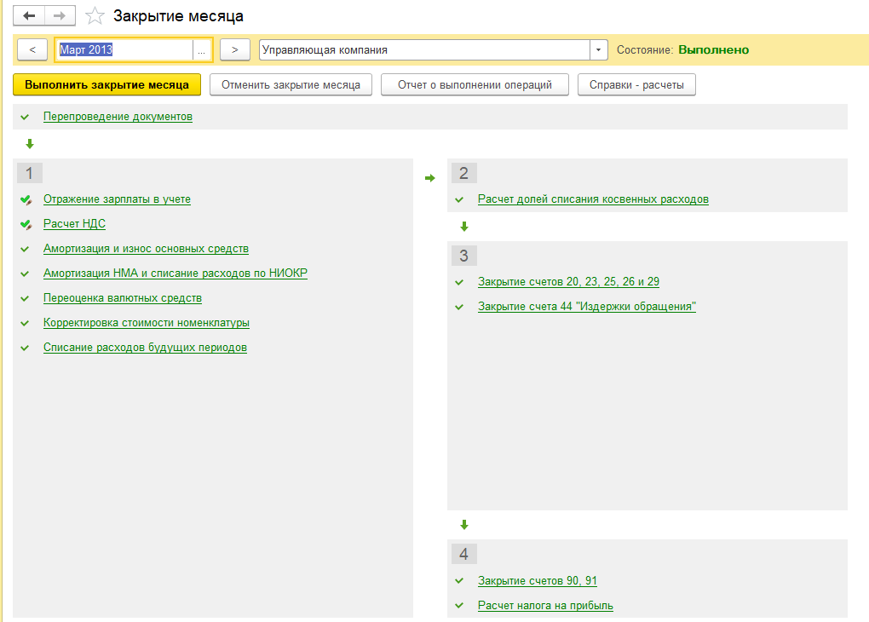
Закрытие периода
Закрытие отчётного периода производится в регламентированной последовательности
Ход закрытия (42 операции) выводится по этапам
После закрытия отчётный период блокируется, что исключает возможность редактирования данных

Slide 34
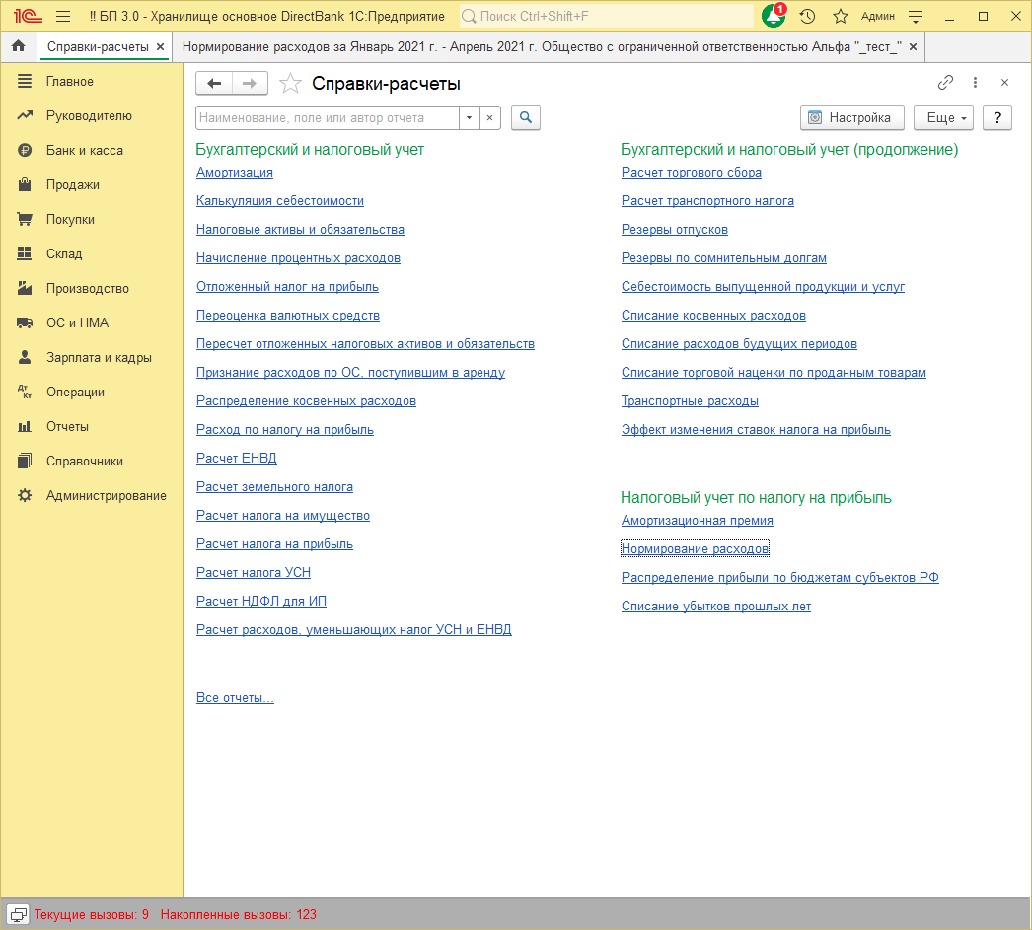
Справки-расчеты
Трудоемкие расчеты программа берет на себя для исключения ошибок
Для этого в системе поддержано около 30 справок-расчетов – например, программа сама рассчитывает нормируемые расходы
Notes:
34

Slide 35
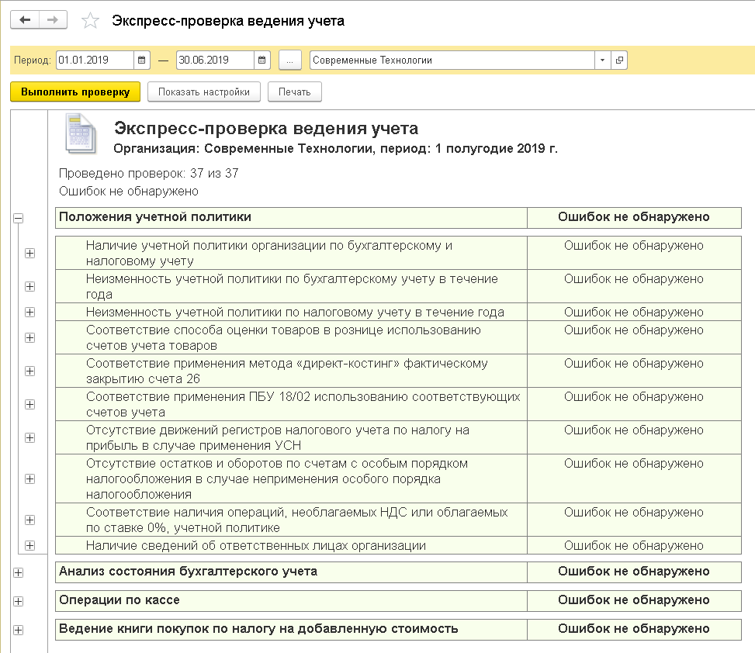
Экспресс-проверка ведения учета
Система превентивных автоматизированных контролей позволяет проводить проверку соответствия данных различных отчетов и выявлять типовые ошибки в бухгалтерских и налоговых регистрах

Slide 36
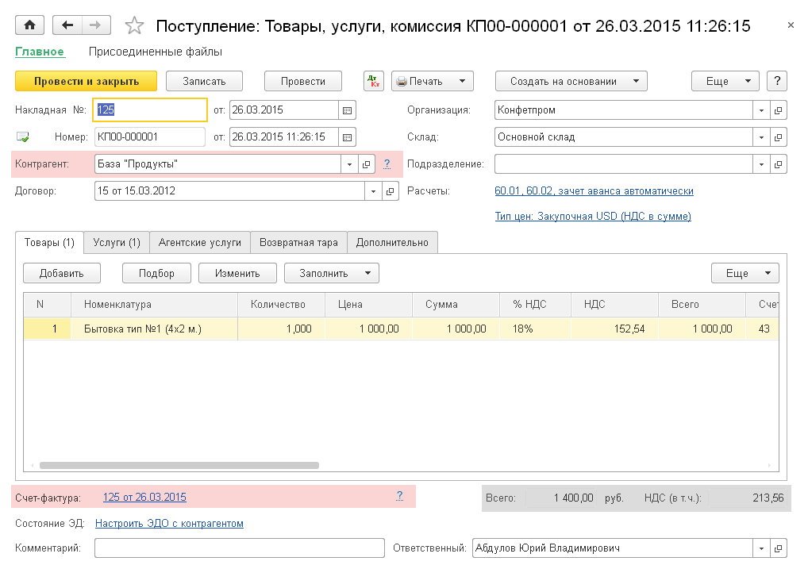
Проверка по ЕГРН
Контрагенты, отсутствующие в Едином государственном реестре налогоплательщиков (ЕГРН) выделяются красным цветом при вводе документа

Slide 37
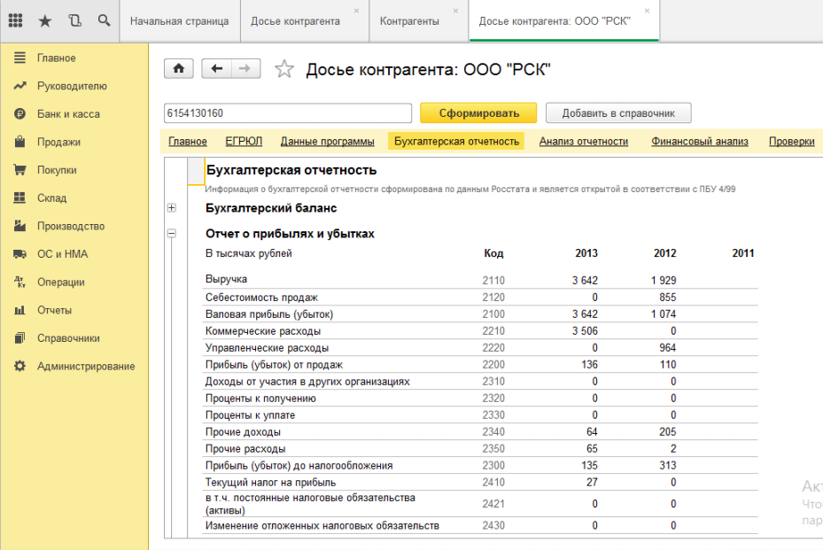
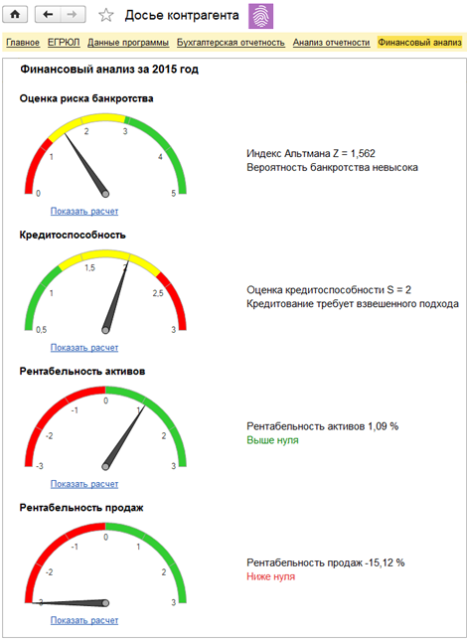
1С:Контрагент - сервис по контролю и анализу рисков
1С: Контрагент предоставляет возможность оценить налоговые риски и контролировать досье налогоплательщика на базе сервиса 1С:Контрагент с отображением информации в виде интерактивных дашбордов.
2018

Slide 38
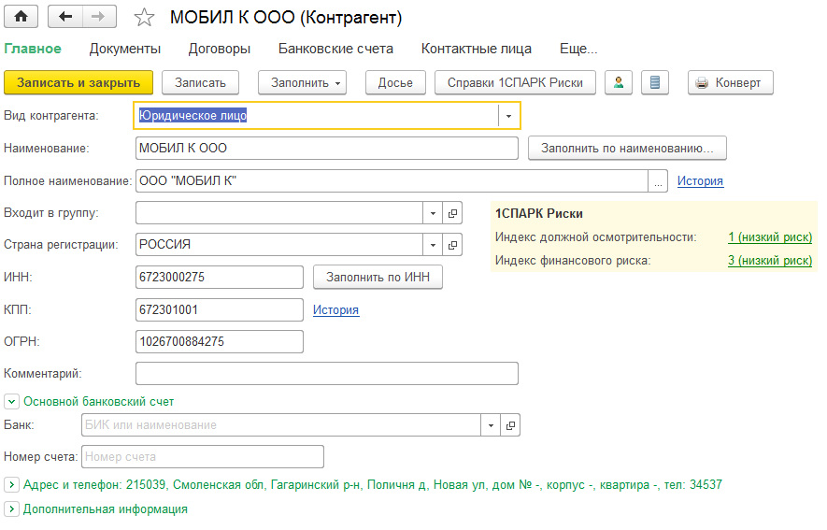
Оценка контрагентов с использованием 1СПАРК Риски
Оценка контрагентов на основе индексов системы СПАРК
Мониторинг контрагентов
Получение заверенной справки с подробной информацией о контрагенте

Slide 39
Управление кредитными рисками
Коммерческая политика
Контрактация
Предупреждение отклонений
Реакция на отклонения
Типовые условия взаиморасчетов
Классификация контрагентов
Регламентация условий взаиморасчетов и кредитных лимитов от уровней риска и доходности
Тендерные процедуры
СПАРК
Графики
Проверка на соответствие коммерческой политике
Обеспечение и страхование
Контроль
АРМ Управление отклонениями
Оповещения о ближайших платежах
Контроль в заявках и договорах
Факторинг
прогноз ДДС
Реестры уступленных денежных требований
Расчет комиссии
Письма-напоминания и стоп-листы
Претензионно-исковая работа
уточненный прогноз ДДС
Автоматическое создание претензии
Напоминания о следующих этапах урегулирования
Notes:
Процесс по управлению обязательствами в системе можно условно разделить на четыре взаимосвязанных функциональных блока, каждый из которых содержит набор инструментов помогающих пользователям принимать правильные своевременные решения и обеспечить исполнение обязательства в процессе исполнения, а также минимизировать затраты в сложных ситуациях.
Один самых важных функциональных блоков – это разработка коммерческой политики по управлению обязательствами. Он содержит инструменты, которые помогают описать типовые условия по работе с контрагентами в зависимости от классификации контрагентов. Классифицировать контрагентов по степени доходности и уровням риска. То есть описать ключевые параметры каждого вида обязательств, которые будут использованы при подготовке и заключению контрактов.
Второй функциональный блок Контрактация. Именно в момент контрактации наш базовый набор коммерческой политики становится индивидуальным, уточняется и расширяется. Мы описываем требования к нашим поставщикам, условиям поставки, характеристикам, прописываем гарантийные обязательства, страхуемся от возможных рисков. Заключение контракта – это последний рубеж, соблюсти свои интересы. Далее имеем то, что имеем.
Можно заложить отличные условия контракта, но среди тысячи контрактов и текущей загруженности пропустить момент нарушения обязательств. Причем преимущественно это происходит не специально. Происходит как с нашей стороны, так и со стороны наших партнеров. Забыли, не успели, не так оформили документы, не учли сроки доставки итд. Блок по управлению предупреждений представлен автоматизированным рабочим местом помогающим своевременно обнаружить отклонения, оповестить ответственного о приближающемся действии, которое нужно совершить, проконтролировать правильность и сроки.
И последний функциональный блок помогает отработать произошедшее нарушение. Остановить платежи, инициировать претензионно-исковую работу, спрогнозировать изменения в бюджетах.

Slide 40
Идентификация, оценка и хэджирование валютных и процентных рисков
 | Идентификация и оценка | Хэджирование
Валютные риски | Стресс-тестирование в платежном календаре Специализированные отчеты V@R, CF@R | Натуральное хеджирование Интервальная оговорка в договорах Валютный своп Валютный форвард (поставочный, расчетный)
Процентные риски | Стресс-тестирование кредитного портфеля V@R, CF@R | Процентный своп Валютно-процентный своп
Notes:
Валютный риск
Размещение или привлечение займов, кредитов с плав ставкой или облигациях с плавающим купоном

Slide 41
Спасибо за внимание
Дополнительная информация
Сайт 1С:ERP.Управление холдингом: https://v8.1c.ru/cpm-erp/
Презентации https://v8.1c.ru/cpm-erp/poleznye-materialy/presentations/
Видео: https://v8.1c.ru/cpm-erp/poleznye-materialy/video/
Сайт 1С:Управление холдингом: https://v8.1c.ru/cpm/
Презентации https://v8.1c.ru/cpm/poleznye-materialy/presentations/
Видео: https://v8.1c.ru/cpm/poleznye-materialy/video/
Наиболее интересные внедрения: https://v8.1c.ru/cpm/istorii-uspekha/
Канал линейки продуктов «1С:Управление холдингом» на YouTube

